Slide 1
Circuitos Rl, rc y RCL

Slide 2
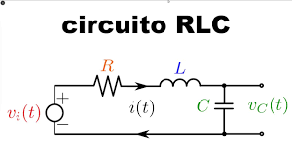
iNTRODUCCIÓN
Los circuitos RC, RL Y RLC, funcionan con voltaje de corriente alterna, razón por la cual son analizados en función del tiempo, para identificar sus oscilaciones.
Son circuitos muy comunes, por ejemplo un motor, una lampara receptores, etc.

Slide 3
Reactancia
Estos circuitos se pueden analizar de dos formas, una en función del tiempo y sin considerar esta variable.
Una forma de analizar los circuitos RC, RL Y RLC, es por medio de la reactancia.
La REACTANCIA, es la oposición que presenta un dispositivo al paso de la corriente alterna. Su unidad de medida son los OHMS.
Reactancia Inductiva. La energía alterna es almacenada y liberada en forma de campo magnético.
Reactancia Capacitiva. La energía alterna es almacenada y liberada en forma de campo eléctrico

Slide 4
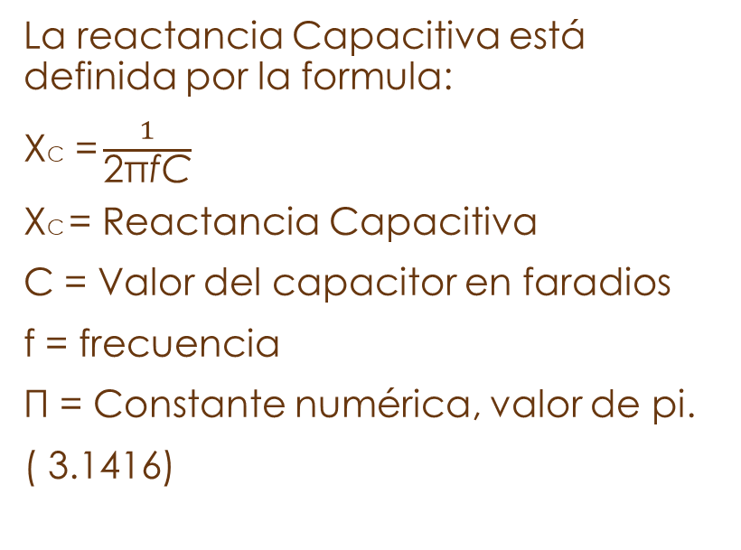
Formulas
Cada dispositivo tiene su propia fórmula. Para el caso de la reactancia Inductiva.
XL = 2πfL
XL = Reactancia Inductiva
L = Valor del Inductor en Henrios
f = frecuencia
Π = Constante numérica, valor de pi.
( 3.1416)
La reactancia Capacitiva está definida por la formula:
XC = $\frac{1}{\text{2}\text{π}\text{fC}}$
XC = Reactancia Capacitiva
C = Valor del capacitor en faradios
f = frecuencia
Π = Constante numérica, valor de pi.
( 3.1416)

Slide 5

Ejercicio
Calcular la reactancia inductiva de la bobina.
XL = 2πfL = (2 )(3.1416)(15)(${2.5 x 10}^{−3}$)
XL = 6.06 Ω
Ahora la bobina es una resistencia.

Slide 6
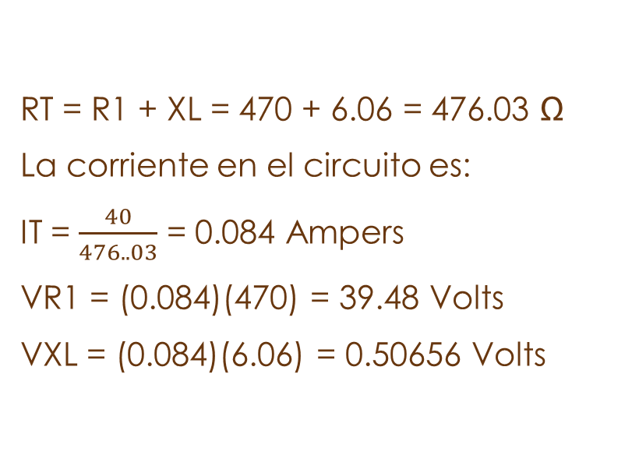
Ejercicio
El circuito ahora es resistivo, se realiza el análisis como circuito resistivo.
RT = R1 + XL = 470 + 6.06 = 476.03 Ω
La corriente en el circuito es:
IT = $\frac{40}{476..03}$ = 0.084 Ampers
VR1 = (0.084)(470) = 39.48 Volts
VXL = (0.084)(6.06) = 0.50656 Volts

Slide 7
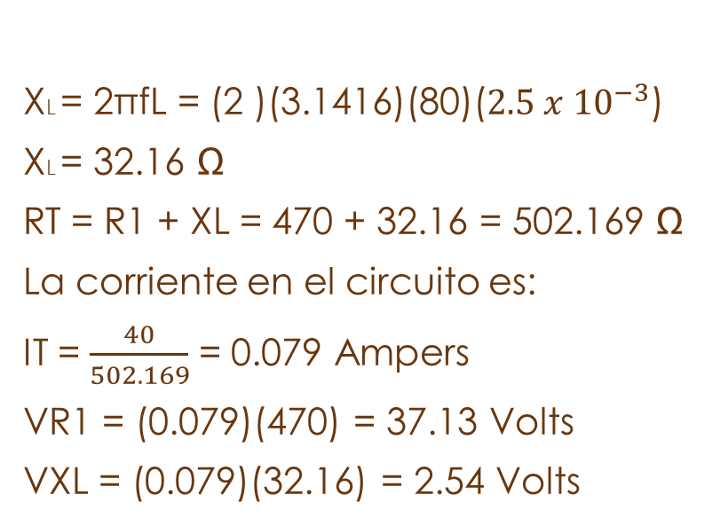
Ejercicio
Analizar el circuito, aumentando la frecuencia.
XL = 2πfL = (2 )(3.1416)(80)(${2.5 x 10}^{−3}$)
XL = 32.16 Ω
RT = R1 + XL = 470 + 32.16 = 502.169 Ω
La corriente en el circuito es:
IT = $\frac{40}{502.169}$ = 0.079 Ampers
VR1 = (0.079)(470) = 37.13 Volts
VXL = (0.079)(32.16) = 2.54 Volts

Slide 8
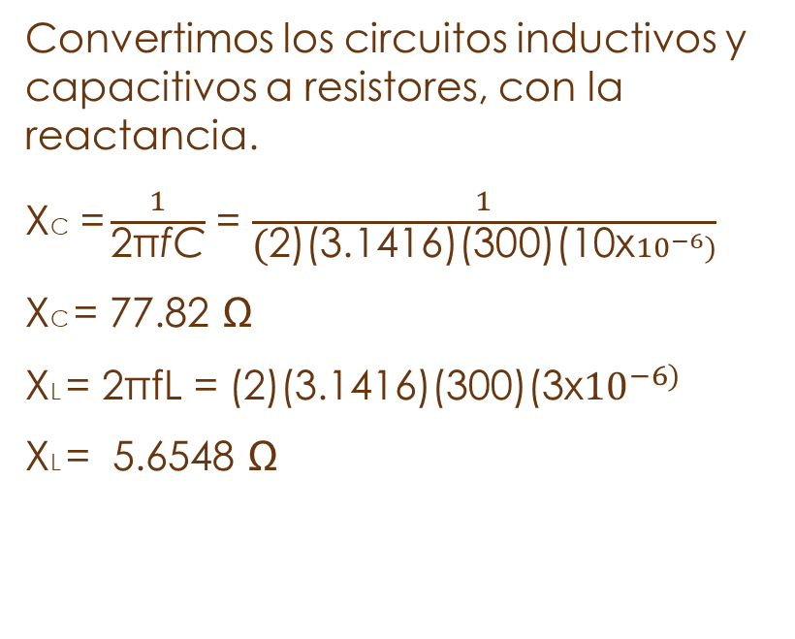
Circuito RLC
Convertimos los circuitos inductivos y capacitivos a resistores, con la reactancia.
XC = $\frac{1}{\text{2}\text{π}\text{fC}}$ = $\frac{1}{\text{(}\text{2}\text{)(3.1416)(300)(10}\text{x}{10}^{−6})}$
XC = 77.82 Ω
XL = 2πfL = (2)(3.1416)(300)(3x${10}^{−6)}$
XL = 5.6548 Ω

Slide 9
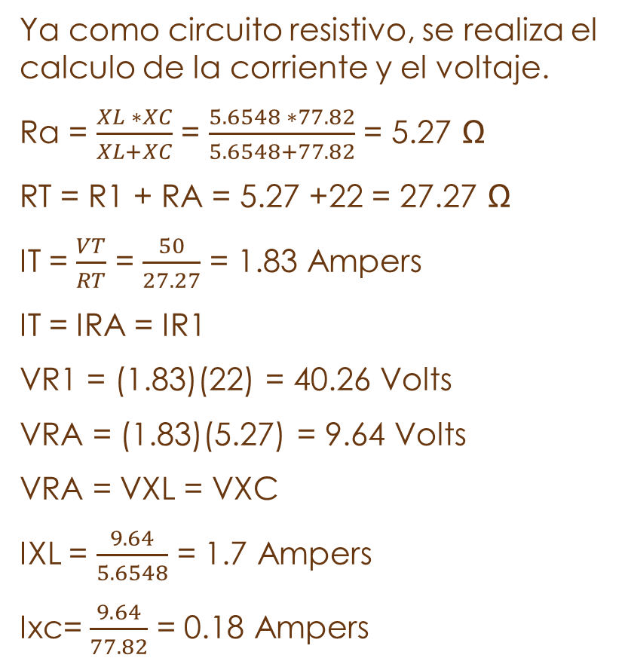
CIRCUITO RLC
Ya como circuito resistivo, se realiza el calculo de la corriente y el voltaje.
Ra = $\frac{XL ∗XC}{XL+XC}$ = $\frac{5.6548 ∗77.82}{5.6548+77.82}$ = 5.27 Ω
RT = R1 + RA = 5.27 +22 = 27.27 Ω
IT = $\frac{VT}{RT}$ = $\frac{50}{27.27}$ = 1.83 Ampers
IT = IRA = IR1
VR1 = (1.83)(22) = 40.26 Volts
VRA = (1.83)(5.27) = 9.64 Volts
VRA = VXL = VXC
IXL = $\frac{9.64}{5.6548}$ = 1.7 Ampers
Ixc= $\frac{9.64}{77.82}$ = 0.18 Ampers
49.9v
1.88A

Slide 10
GRACIAS.

